Slide 1
§2.6 矩阵分块法
一、矩阵的分块
对于行数和列数较高的矩阵A, 为了简化运算, 经常采用分块法, 使大矩阵的运算化成小矩阵的运算. 具体做法是: 用若干条纵线和横线将矩阵A分成许多个小矩阵, 每一个小矩阵称为矩阵A的子块, 以子块为元素的形式上的矩阵称为分块矩阵.

Slide 2
常用分块方法：
（1）分成两行两列：得到2×2分块矩阵；
（2）按行分块：得到分块列矩阵；
（3）按列分块：得到分块行矩阵；
（4）若矩阵为方阵，且非零元集中在主对角线附近，
可分块为对角块矩阵.

Slide 3
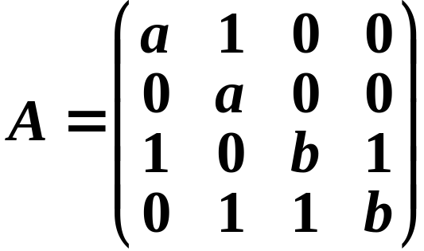
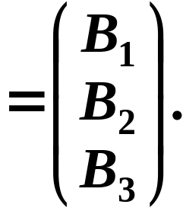
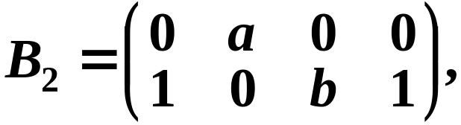


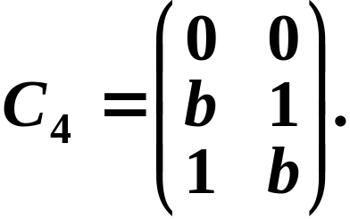
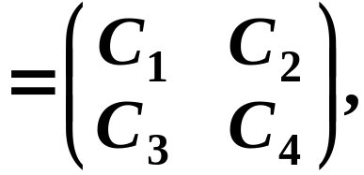
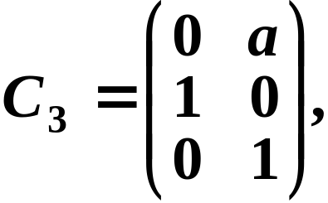


例如:
其中

Slide 4
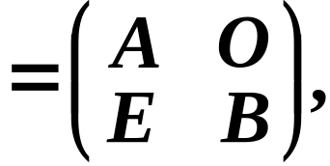
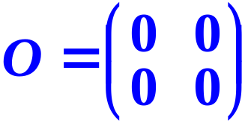
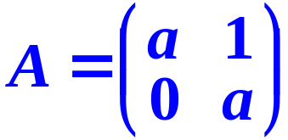
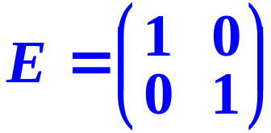
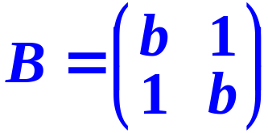
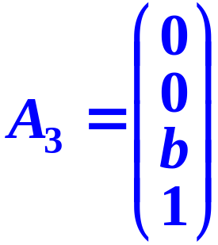
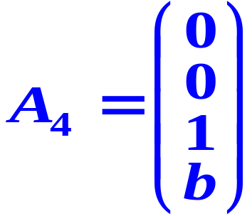
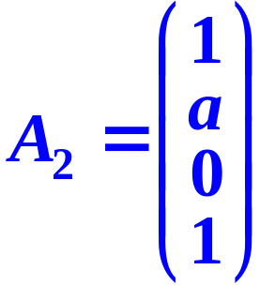
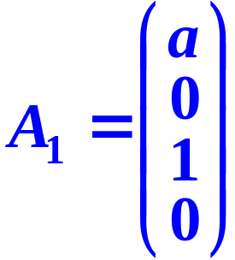

其中
其中

Slide 5
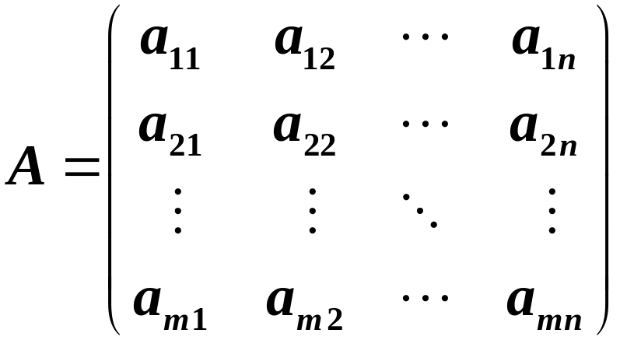
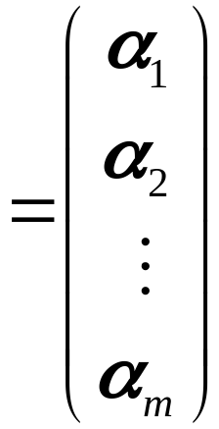
其中

Slide 6
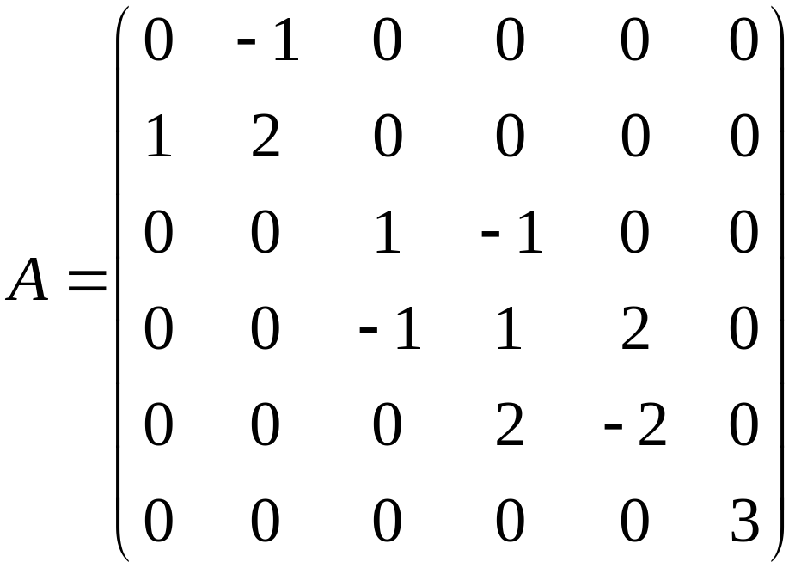
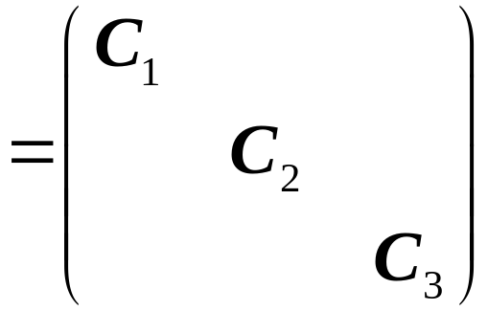
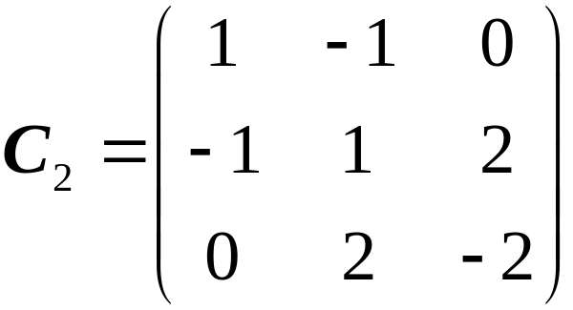
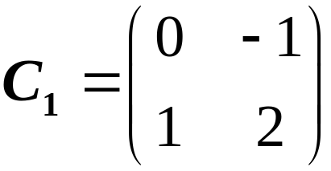

其中

Slide 7
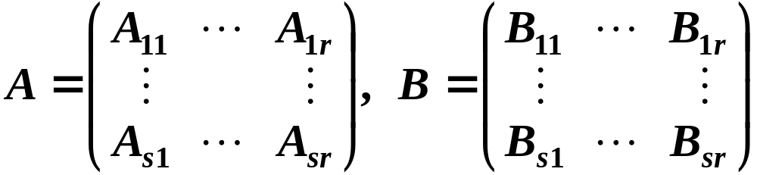
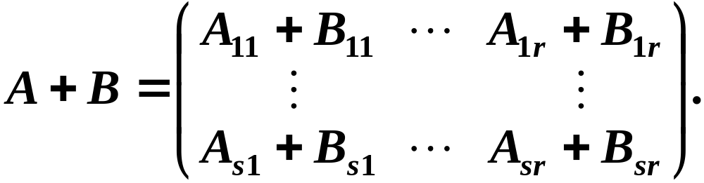
二、分块矩阵的运算规则
(1) 分块矩阵的加法: 设矩阵A与B是同型的, 按相同的分块法, 有
其中子块A_{ij}与B_{ij}是同型的( i=1,2,···, s ; j=1,2,···, r ), 则

Slide 8
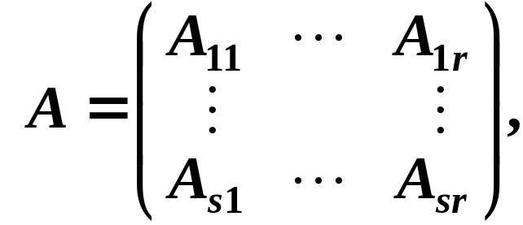
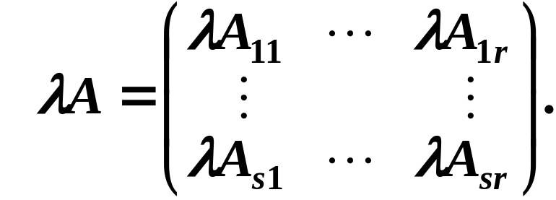
(2) 分块矩阵的数乘: 设λ为数, 矩阵
则

Slide 9
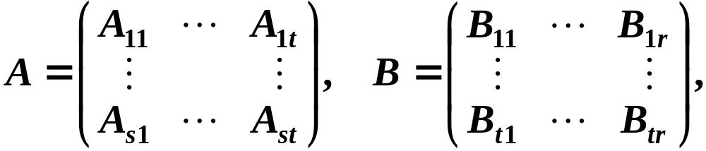
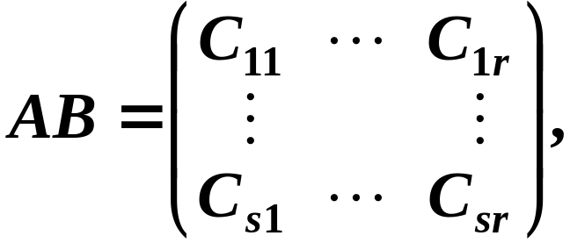
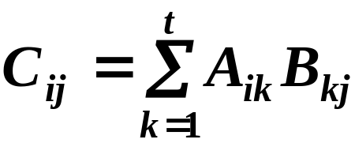
(3) 分块矩阵的乘法:设A为m×l 矩阵, B为l ×n矩阵, 分块为
其中A_{i1}, A_{i2}, ···, A_{it}的列数分别等于B_{1j}, B_{2j}, ···, B_{tj}的行数, 则
其中
( i=1, 2, ···, s ; j=1, 2, ···, r ).
做乘法时，B的行的分法和A的列的分法保持一致.

Slide 10
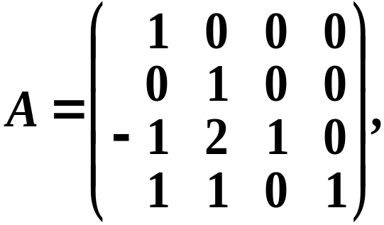
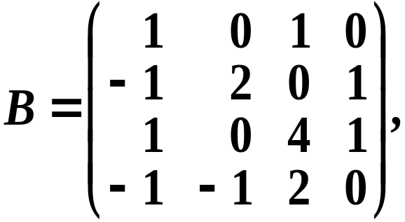
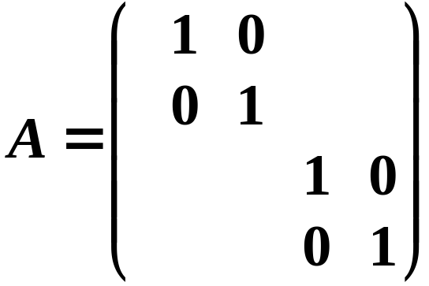
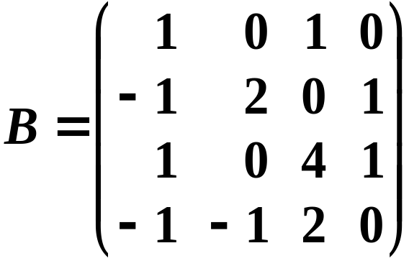
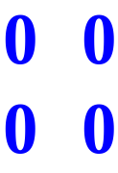
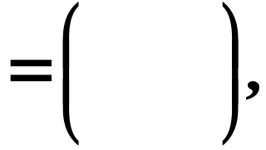
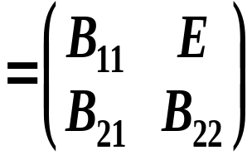


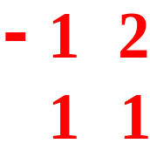

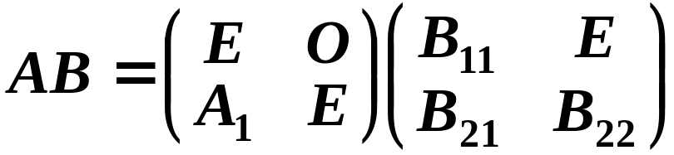
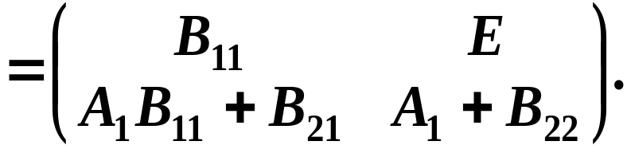
例1: 设
求AB.
解: 把A, B分块成
则

Slide 11
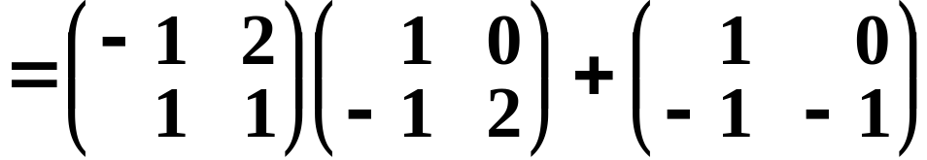

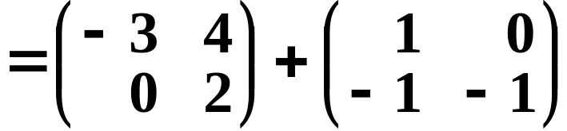
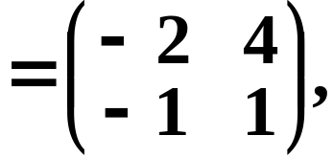
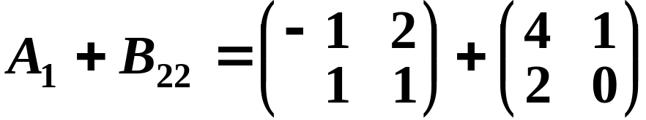
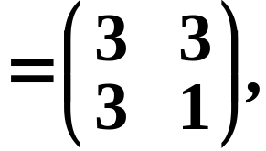
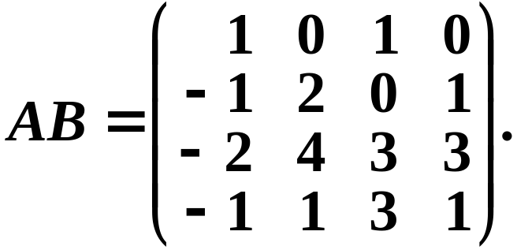
而
于是

Slide 12

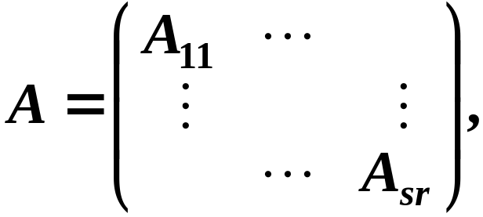
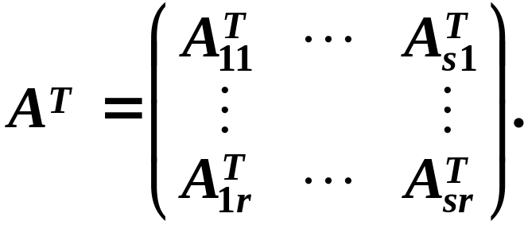
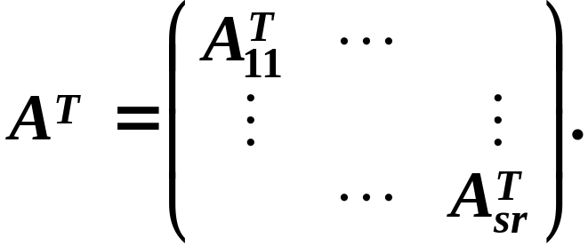



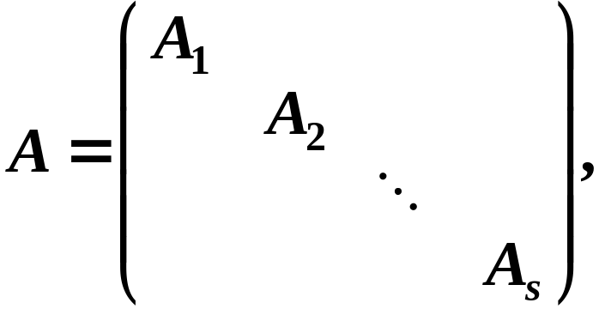

(4) 设
则
(5) 设A为n阶方阵, 若A的分块矩阵除对角线上的子块为方阵外, 其余子块均为零矩阵, 即
则称A为分块对角矩阵, 或准对角矩阵.

Slide 13
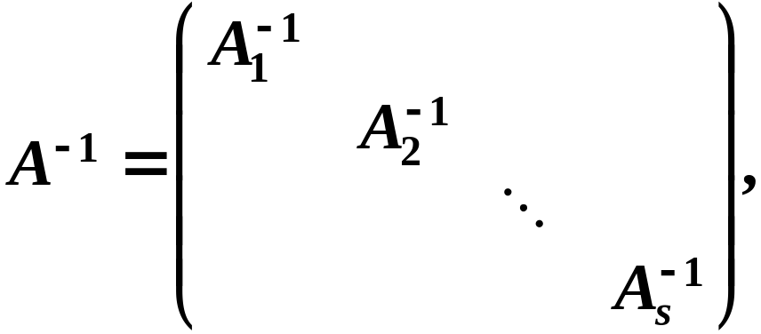
分块对角矩阵具有下述性质:
1. | A | = | A₁ | | A₂ | ··· | A_{s} |.
2. 设分块对角矩阵A, 若| A_{i} | ≠ 0 (i=1,2,···,s),
则| A | ≠ 0, 且,

Slide 14
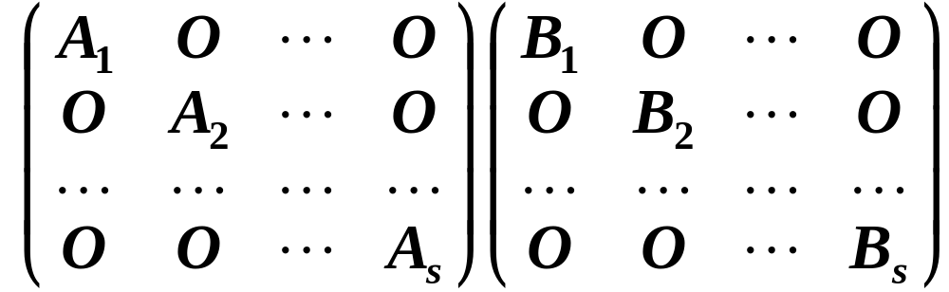

3.

Slide 15


4. 若
其中 Ai 均为方阵，当|Ai|＝0时，A可逆，且

Slide 16










例2: 设
求A+B, ABA.
解: 将A, B分块
其中

Slide 17







其中
所以

Slide 18







而
所以

Slide 19









例2: 设
求A⁻¹.
解: 将A分块
形成分块对角矩阵.
其中
则
所以

Slide 20

例3：证明若 n 阶上三角矩阵 A 可逆，则其逆矩阵也是
上三角矩阵.
思路：用数学归纳法，并利用分块矩阵的技巧.
证明：
当 n = 1 时, A=(a11)
结论成立.
假设命题对 n－1 阶可逆上三角矩阵成立,
考虑 n 阶的情形：
将矩阵 A 分块为

Slide 21




其中 A1 是 n－1 阶可逆上三角矩阵.
设A的逆矩阵为

Slide 22










那么
于是

Slide 23






Slide 24

由归纳假设知 A1 的逆矩阵是 n－1 阶上三角矩阵，所以
也是上三角矩阵.
结论得证.
说明：
从证明过程中还可以得到A的逆矩阵的
主对角元是A的相应的主对角元的倒数.

Slide 25





例4: 设A, B都是n 阶可逆方阵, 证明D =
必
为可逆方阵, 并求D^{–1}.
证: 由于A, B都是n 阶可逆方阵, 即| A | ≠ 0, | B | ≠ 0,
则 | D |= | A | | B | ≠ 0,
所以D为可逆方阵.
设
其中X_{ij} 均为n 阶方阵(i , j = 1,2).
其中E为n 阶单位矩阵.

Slide 26


由矩阵相等的定义有:
从而得, X₁₁= A⁻¹, X₁₂= O, X₂₁= –B⁻¹C A⁻¹, X₂₂= B⁻¹.
故

Slide 27




同理可得: 设A, B都是n 阶可逆矩阵,
(1) 若
则
(2) 若
则

Slide 28





例5：设 A 是 n×n 矩阵，B 是 n×s 非零矩阵，
若 AB＝O，证明 |A| = 0.
证明：将矩阵 B 和 O 按列分块为：
于是

Slide 29



由矩阵相等可知：
又因为B为非0矩阵，所以至少有一个
于是，齐次线性方程组
有非零解
故 |A|=0

Slide 30

三、分块矩阵的初等变换与分块初等矩阵.
只讨论2×2分块矩阵
对于分块矩阵可以与普通矩阵类似地定义初等变换
和初等矩阵。
分块对换阵

Slide 31






分块倍乘阵
或
其中
和
均为可逆阵
分块倍加阵
或

Slide 32
（1）分块初等矩阵都是方阵；
（2）在运算可行的前提下，分块初等矩阵在分块矩阵
的乘法中的作用与普通初等矩阵在矩阵乘法中的作用
相同.

Slide 33







例6: 设A, B都是n 阶可逆方阵, 证明D =
必
为可逆方阵, 并求D^{–1}.
解：用“初等变换”的方法做：

Slide 34

例7：设
且A可逆，求 |Q|.
问 |Q | = |AD| - |BC| 是否正确？
不一定！
思路：将矩阵化为三角分块矩阵，利用分块行列式
的结果.

Slide 35




解：

Slide 36



第99页练习63

Slide 37








例8： 设 A，B 均为 n
阶矩阵，证明
证：

Slide 38






三、小结
在矩阵理论的研究中, 矩阵的分块是一种最基本,最重要的计算技巧与方法.
分块矩阵之间的运算
分块矩阵之间与一般矩阵之间的运算性质类似:
(1) 加法:
同型矩阵, 采用相同的分块法.
(2) 数乘:
数k乘矩阵A, 需k乘A的每个子块.
(3) 乘法:
矩阵A, B相乘, A的列的分块与B的行分块相一致.
(4) 转置

Slide 39

(5) 分块对角阵的行列式与逆阵
1. | A | = | A₁ | | A₂ | ··· | A_{s} |.
2. A可逆 ⇔ A_{i}可逆( i=1,2,···,s ), 且
A⁻¹=diag(A₁⁻¹, A₂⁻¹, ···, A_{s}⁻¹).

Slide 40

















习 题 课
正交矩阵
幂等（零）矩阵
对合矩阵
矩阵
方阵的幂和多项式

Slide 41

一些特殊矩阵：
设A为n 阶方阵:
(1) 如果 A^{T} = A, 称A为对称矩阵;
(2) 如果 A^{T} = –A, 称A为反对称矩阵;
(3) 如果 A² = A, 称A为幂等矩阵;
(4)如果 称A为幂零矩阵；
(4) 如果 A² = E, 称A为对合矩阵;
(5) 如果 AA^{T} = A^{T}A = E, 称A为正交矩阵;

Slide 42

本章主要题型：
（1）计算矩阵
★ 直接计算，找规律；
★ 利用二项式展开公式；
★ 转化为对角阵；
★ 先将A写成列矩阵与行矩阵的积，再计算。

Slide 43


例1: 设
计算A² .
解: 由于

Slide 44



所以,
= A.
即 A² = A, 所以A为幂等矩阵.

Slide 45
教材21，22，23，72（1），80（1），84，89

Slide 46
（2）证明矩阵可逆，求逆矩阵.
★ 证明矩阵可逆：定义，推论，充要条件，初等矩阵的可逆性.
★ 求逆矩阵：待定系数法，公式法（二阶矩阵的逆矩阵——两换一除），初等变换法，分块矩阵法。
对一些特殊矩阵的逆矩阵，应加强记忆.
熟记矩阵的运算性质，逆矩阵的定义、性质，伴随矩阵的定义及有关结论.

Slide 47



例2： 设 A, B, A+B均可逆，证明
可逆，
且
思路：直接验证

Slide 48







灵活运用初等矩阵
例3： 设 A 是 n 阶可逆矩阵，互换 A 的 i，j 两行得
到矩阵 B，证明 B 可逆，并求
解：因为A可逆，所以
从而
故B可逆.
因为
所以

Slide 49






（3）求方阵的多项式
有关结论：
其中 n 为方阵 A 的阶数.

Slide 50
例4: 设n阶矩阵A的伴随矩阵为A*, 证明:
(1) 若| A | = 0, 则| A* | = 0; (2) |A*| = | A |^{n–1}.
证明(1): 当A = O时, | A |的所有代数余子式均为0,
从而A* = 0, 故| A* | = 0.
当 A ≠ O且| A | = 0时, 用反证法证明.
假设| A* | ≠ 0, 则有A*(A*)^{–1} = E,
由此得
A = AE = A[A*(A*)^{–1}] = AA*(A*)^{–1} = | A |E(A*)^{–1} = O,
这与A ≠ O矛盾,
故当| A | = 0时, | A* | = 0.
证明(2): 当| A | = 0时, 则由(1)得| A* | = 0,
从而| A* | = | A |^{n–1}成立.
当| A | ≠ 0时, 由 AA* = | A | E 得,
| A | | A* | = | AA* | = || A | E | = | A |^{n},
由| A | ≠ 0得, | A* | = | A |^{n–1}.

Slide 51











例5:设矩阵
矩阵B满足
求 |B|.
解：由
可得
而
所以有：
即
从而
因为 |3A-6E| = 27, |A| = 3, 所以

Slide 52



填空题
(-1)^{n}×3
4
| B |=4t–16.
A²

Slide 53







Slide 54



5³=125

